Slide 1
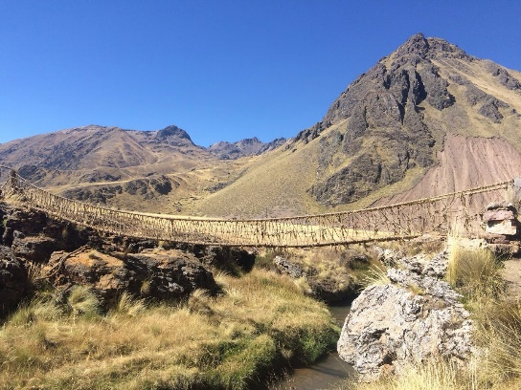
TEJIENDO PUENTES CON PALABRAS
PROMOTORES DE LECTURA - MI COMUNIDAD ES ESCUELA
Febrero – Septiembre / Diciembre 2018

Slide 2
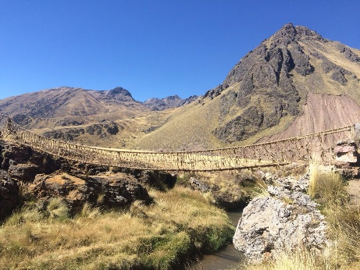

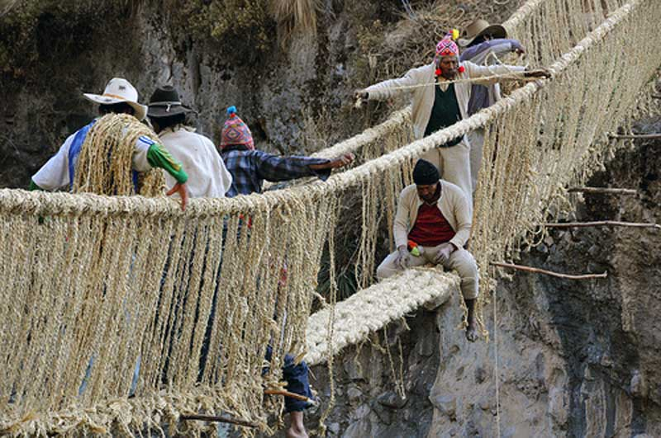
Promover la consulta de materiales en las bibliotecas públicas
Talleres de expresión oral y escrita
Fortalecer los proyectos de Promoción de Lectura
OBJETIVO GENERAL
Propiciar el fortalecimiento de las competencias básicas en los estudiantes de las IEO, a partir de la articulación de la PROMOCIÓN DE LECTURA a través de las expresiones artísticas, articulada a los Proyectos Transversales

Slide 3
Formación Estética
Formación Artística
Intervención en las IEO
MÉTODO DE INVESTIGACIÓN PRÁCTICA REFLEXIVA

Slide 4

Equipo interdisciplinario (Diversas, formaciones y experiencias con las expresiones artísticas.
6 Encuentros con cada uno de los equipos
Ejercicios prácticos de escritura creativa que articulan las expresiones artísticas.
Recolección de información a través de la Bitácora con preguntas libres y 3 preguntas iguales para todos: - ¿Qué pasó hoy?
- ¿Qué siento?
- Qué aprendí para el trabajo en el proyecto
Formación Estética

Slide 5
COMPONENTES DE LA FORMACIÓN ESTÉTICA
PALABRA
CUERPO
RITMO
IMAGEN
EXPRESIÓN
Palabras que llevan a la acción
La reconstrucción de la vida cotidiana a través de la palabra
La palabra inventada.
El universo simbólico de la interpretación
El lenguaje como acontecimiento del habla

Slide 6
CUERPO
Palabras que llevan a la acción
Nada podrá medir el poder que oculta una palabra. Contaremos sus letras, el tamaño que ocupa en un papel, los fonemas que articulamos con cada sílaba, su ritmo, tal vez averigüemos su edad; sin embargo, el espacio verdadero de las palabras, el que contiene su capacidad de seducción, se desarrolla en los lugares más espirituales, etéreos y livianos del ser humano
Alex Grijelmo
Escritura Creativa
Tipologías textuales:
Textos argumentativos
Textos expositivos
Textos narrativos

Slide 7
IMAGEN
La manera como las personas se “ponen” a interactuar, los roles o papeles que eligen de entre sus posibilidades, qué posición adoptan respecto a la situación en que se encuentran, de qué manera van manifestando sus cualidades – y cuáles manifiestan - y cómo van interpretando las posiciones de los demás son aspectos muchas veces cruciales para el inicio y el desarrollo de las interacciones orales cara.
Calsamiglia & Tuson
El lenguaje como acontecimiento del habla
Escritura Creativa
Interpretación de textos
Signos de puntuación

Slide 8
EXPRESIÓN
La reconstrucción de la vida cotidiana a través de la palabra
El lenguaje no es un mundo propio. No es ni siquiera un mundo. Pero porque estamos en el mundo, porque nos vemos afectados por las situaciones, y porque nos orientamos comprensivamente en estas situaciones, tenemos algo que decir, tenemos experiencia que traer al lenguaje”
Paul Ricoeur
Oralidad y escritura
La carga semántica de las oraciones construidas

Slide 9
RITMO
La palabra inventada.
El universo simbólico de la interpretación
Los individuos, consumidos y exhaustos por la seguidilla de interminables y nunca concluyentes exámenes de aptitud, y aterrorizados hasta el tuétano por la misteriosa e inexplicable precariedad de su suerte y la niebla global que se cierne sobre su futuro, buscan desesperadamente a quién culpar de sus padecimientos y tribulaciones.
Zigmund Bauman
Textos de ficción y no ficción

Slide 10
PALABRA
Estética de la comunicación a través de la palabra
….en el mundo del sentido común de la vida cotidiana equipado con cuerpos específicos de conocimiento. Más aún: sé que los otros comparten al menos parcialmente ese conocimiento, y ello saben que yo lo sé. Mi interacción con los otros en la vida cotidiana resulta, pues, afectada constantemente por nuestra participación común en ese acopio social de conocimiento que está a nuestro alcance.
Berguer & Luckmann
La escritura en el marco de la investigación reflexiva.
Textos académicos

Slide 11
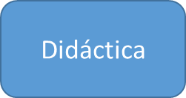
Equipo interdisciplinario (Diversas, formaciones y experiencias con las expresiones artísticas y la promoción de lectura.
45 Encuentros con el equipo de trabajo para:
PLANEAR Y DISEÑAR (Febrero)
Evaluar y reformular (Julio – Receso académico de estudiantes)
Aplicar nuevas estrategias (Agosto – Septiembre)
Aplicar (Marzo – Abril – Mayo – Junio)
Sistematización de la experiencia (Adición de contrato)
Formación Artística

Slide 12
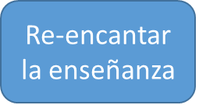
IDEAS ESTRELLA
Desarrollo humano
Transdisciplinariedad
Redistribución de los derechos culturales
La experiencia
Las artes en plural
La creatividad
LA estética en lo cotidiano
Intervención en las IEO
Formación Artística

Slide 13

25 Promotores de lectura
Equipos de trabajo de dos participantes
Entre 6 y 7 Instituciones educativas para atender
45 Estudiantes por Institución educativa, para el proceso de consulta de materiales bibliográficos en espacios convencionales – Bibliotecas
30 Padres de familia y/o acudientes para los talleres de expresión oral y escrita.
8 Encuentros de 3 horas por equipo de trabajo
Apoyo a los procesos que las IEO ya tienen en el tema de promoción de lectura
7 meses para (Febrero a Septiembre): Planear – Diseñar – Aplicar - Evaluar – Reformular - Sistematizar la experiencia.
Plan de refuerzo en las IEO (Adición de contrato)
Intervención en las IEO

Slide 14
PLANEAR Y DISEÑAR (Febrero)
MES | DIA | SESIÓN | CONTENIDO/ACTUVIDAD Diseño de estrategias
FEBRERO Ubicar a los participantes en el marco del proyecto y planear las actividades, teniendo encuentra que se requiere trabajar a partir de la lectura del contexto. CONOCIMIENTO SITUADO | 06 | 01 | Cohesión del equipo de trabajo. Ubicación de los Promotores de lectura en el contexto del proyecto. La lectura en mi mundo y en el mundo de los jóvenes
 | 12 | 02 | Cartografía de las IEO en relación con las Bibliotecas Públicas La promoción de la lectura en los espacios de la Institución Educativa y su relación con los proyectos transversales.
 | 19 | 03 | Las ideas estrella como soporte del diseño de la intervención. La educación a través de la artes La promoción de la lectura a través de las artes. Diseño de estrategias de promoción de lectura en espacios convencionales
 | 26 | 04 | Diseño de estrategias de promoción de lectura en espacios convencionales. Diseño de talleres de expresión oral y escrita para padres y/o acudientes

Slide 15
Aplicar (Marzo – Abril – Mayo – Junio)
Mes | DIA | SESIÓN | CONTENIDO/ACTIVIDAD Aplicación de estrategias | INMERSIÓN EN LAS IEO
MARZO Conocer el contexto de trabajo, la población y los proyectos de Promoción de lectura existentes | 05 | 05 | Cartografía de las IEO en relación con las Bibliotecas públicas. El PEI y Los Proyectos Transversales. | Las IEO
 |  |  |  | Cohesión de equipos de trabajo (Estudiantes – padres de familia y/o Acudientes)
 |  |  |  | Concertación de cronograma de actividades.
 | 12 | 06 | Las Propuestas de promoción de lectura existentes en las IEO. | Acompañamiento a los proyectos existentes
ABRIL Aplicar las estrategias diseñadas (Ajustadas al contexto) Recolectar información para el proceso de sistematización de la experiencia | 02 | 07 | ¿Qué leer? ¿Por qué leer? ¿Para qué leer? | Trabajo con estudiantes
 | 09 | 08 |  | Trabajo don Padres de familia y/o acudientes
 | 16 | 09 |  | Acompañamiento a los proyectos existentes
 | 23 | 10 | La promoción de lectura en las IOE, nuevas perspectivas desde la propuesta del proyecto | Trabajo con estudiantes
 | 30 | 11 |  | Trabajo don Padres de familia y/o acudientes
MAYO - JUNIO Aplicar las estrategias diseñadas (Ajustadas al contexto) Recolectar información para el proceso de sistematización de la experiencia | 07 | 12 | La promoción de lectura en las IOE, nuevas perspectivas desde la propuesta del proyecto | Trabajo con estudiantes
 | 21 | 13 |  | Trabajo don Padres de familia y/o acudientes
 | 28 | 14 |  | Acompañamiento a los proyectos existentes
 | 18 | 15 |  | Trabajo con estudiantes
 | 25 | 16 |  | Trabajo don Padres de familia y/o acudientes

Slide 16
Evaluar y reformular
(Julio – Receso académico de estudiantes)
MES | DIA | SESIÓN | CONTENIDO/ACTUVIDAD Evaluación de estrategias
JULIO Evaluar las actividades realizadas en el proceso de inmersión en las, como base para realizar los ajustes necesarios CONOCIMIENTO RECONSTRUIDO A PARTIR DE LA EXPERIENCIA | 02 | 17 | Presentación de los aciertos y no aciertos de la intervención. Ajustes a las estrategias.
 | 16 | 18 | Presentación de los aciertos y no aciertos de la intervención. Ajustes a las estrategias.
 | 23 | 19 | Presentación de los aciertos y no aciertos de la intervención. Ajustes a las estrategias.
 | 30 | 20 | Presentación de los aciertos y no aciertos de la intervención. Ajustes a las estrategias.

Slide 17
Aplicar nuevas estrategias
(Agosto – Septiembre)
Mes | DIA | SESIÓN | CONTENIDO/ACTIVIDAD Aplicación de estrategias Organización de información recolectada | INMERSIÓN EN LAS IEO
AGOSTO Aplicación de “NUEVAS” estrategias. | 06 | 21 | La innovación de la promoción de lectura desde la propuesta de Mi Comunidad es Escuela | Trabajo con estudiantes
 | 13 | 22 |  | Trabajo con padres de familia y/o acudientes
 | 27 | 23 |  | Acompañamiento de los proyectos de las IEO
SEPTIEMBRE Aplicación de “NUEVAS” estrategias. | 03 | 24 | La innovación de la promoción de lectura desde la propuesta de Mi Comunidad es Escuela
 | 10 | 25 |  | Trabajo con padres de familia y/o acudientes
 | 17 | 26 |  | Acompañamiento de los proyectos de las IEO
 | 24 | 27

Slide 18
SISTEMATIZACIÓN DE LA EXPERIENCIA
(Adición de contrato)
Mes | DIA | SESIÓN | CONTENIDO/ACTIVIDAD Sistematización de la experiencia (Adición de Contrato)
OCTUBRE Elaboración de documentos | 01 | 28 | Ajustes y presentación de propuestas de educación a través de las artes, promoviendo encuentros con LA PALABRA en espacios convencionales – Estudiantes
 | 08 | 29
 | 22 | 31 | Ajustes y presentación de propuestas de educación a través de las artes, promoviendo encuentros con LA PALABRA en espacios convencionales – Acudientes y/o Padres de familia
 | 19 | 32
NOVIEMBRE Elaboración de documentos | 19 | 32 | Ajustes y presentación de la integración de la promoción de lectura a los proyectos transversales de las IEO
 | 26 | 33

